Slide 1
数据库系统
2023
小班讨论-2
计科2102第2小组
小组成员：梅炳寅、刘沛灵、袁嘉皓、森格、龙律强、黄政

Slide 2
小组分工明细
1 【森 格】参与讨论，查验模型，提供建议
2 【龙律强】概念结构设计汇总，概念模型设计中的宿舍部分
3 【黄 政】逻辑结构设计，概念模型设计中的图书馆部分
4 【刘沛灵】逻辑结构设计，概念模型设计中的社团部分
5 【梅炳寅】概念结构设计汇总，概念模型设计中的学生会部分，物理结构设计，PPT
6 【袁嘉皓】需求分析，数据字典，概念模型设计中的教室预约部分
【声明】由于本题为较长题，且不同部分之间联系紧密。本组所有同学均参与讨论并在不同方面提供了思路与想法，感谢本组所有同学付出的努力。

Slide 3
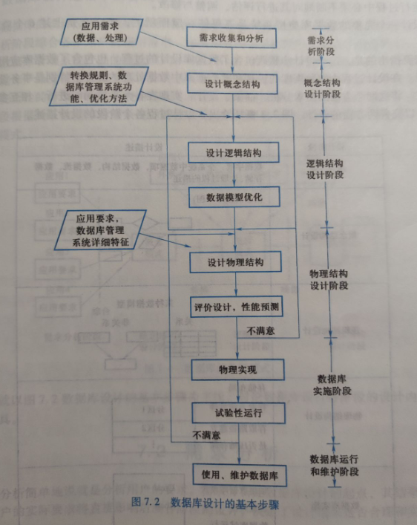
数据库设计流程

Slide 4
1 需求分析
了解与分析用户的应用需求（包括数据与处理）
我们以学校生活为蓝本，以学生为主体，兼顾其他校园角色（教师，图书管理员等），分别按不同视角进行需求分析，并形成相应的数据字典。
本部分工作主要由 袁嘉皓 完成

Slide 5
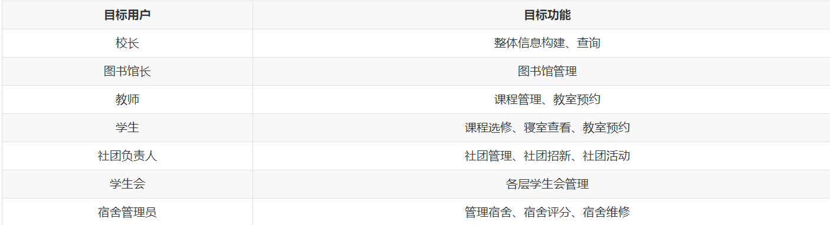
需求分析-目标分析
系统需要达到的目标：
本系统主要针对学校层面整体框架的构建和查询，包括图书馆系统、社团系统、宿舍系统和选(授)课系统的信息管理和查询，院系和学生会等分级机制的构建和管理，实现整个学校信息的数据库化，方便管理和查询信息。

Slide 6
需求分析-功能分析
校最高权限：可下设学院、校学生会、组织社团系统、管理图书馆。
图书馆长：管理图书馆和图书管理员、更新馆藏图书。
图书管理员：协助管理图书馆
社团负责人：招新、活动举办
校学生会：分设各院学生会、领导班委会
学院：下设系、专业、管理教研室、管理班级
班级：管理学生
学生：选修课程、预约教室、查看宿舍、宿舍维修申请、借阅图书、参与社团活动、加入社团
教研室：管理教师
教师：教授课程、课程评分、预约教室

Slide 7
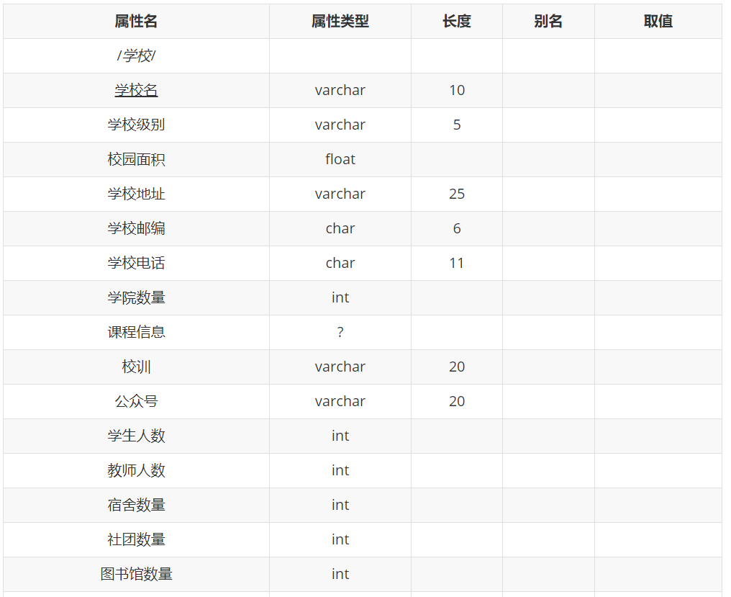
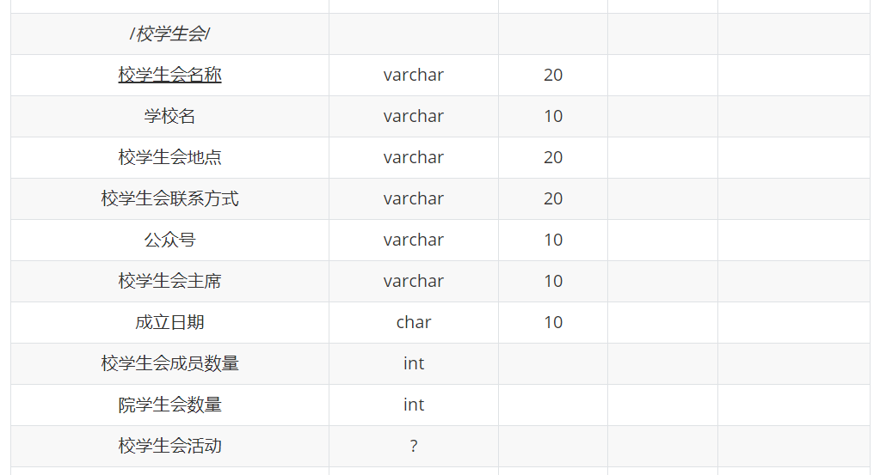
需求分析-数据字典

Slide 8
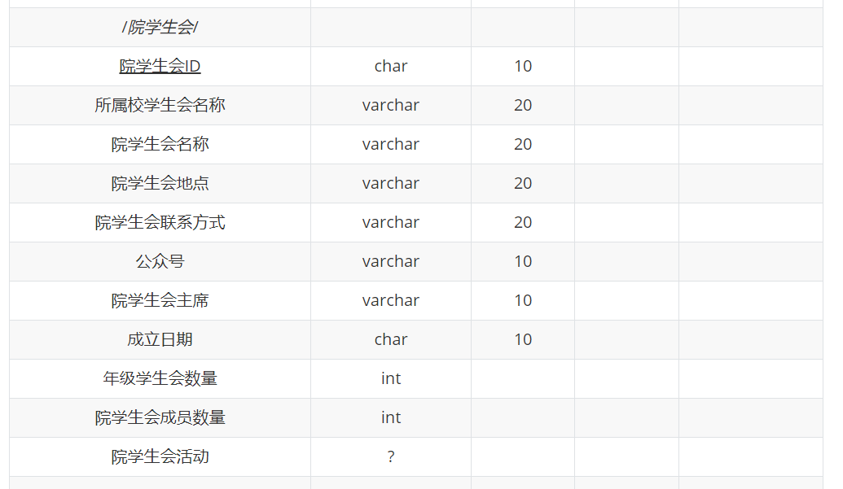
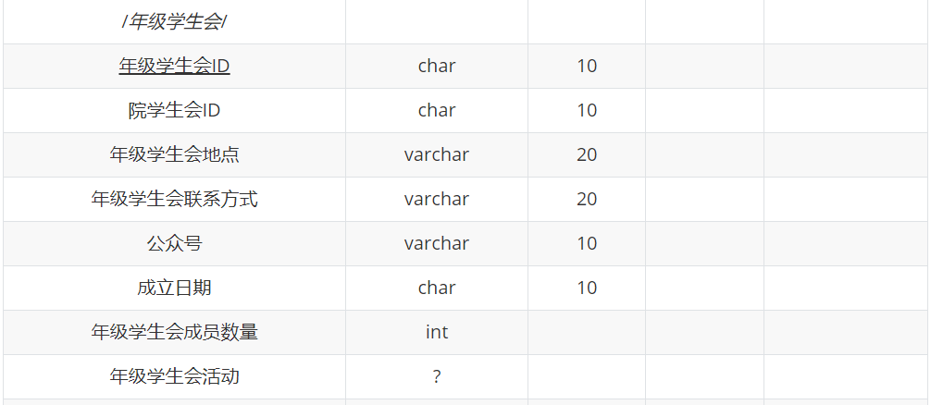
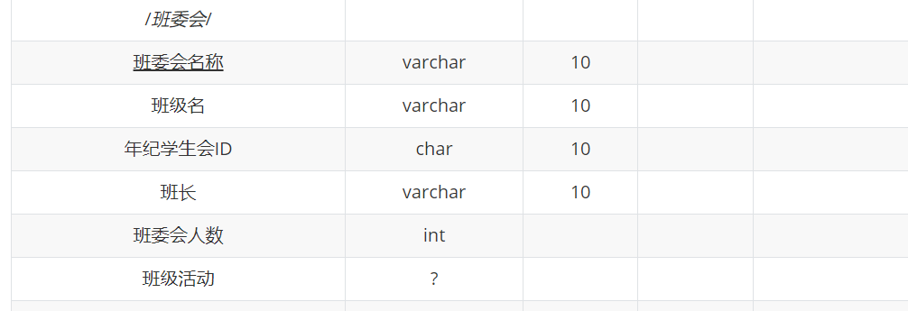
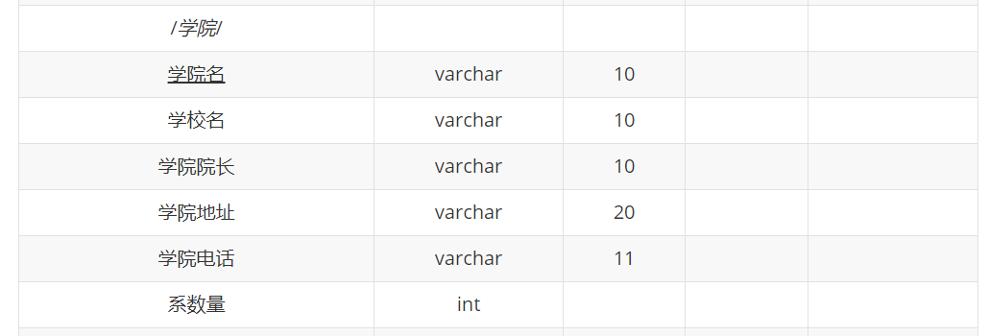
需求分析-数据字典

Slide 9
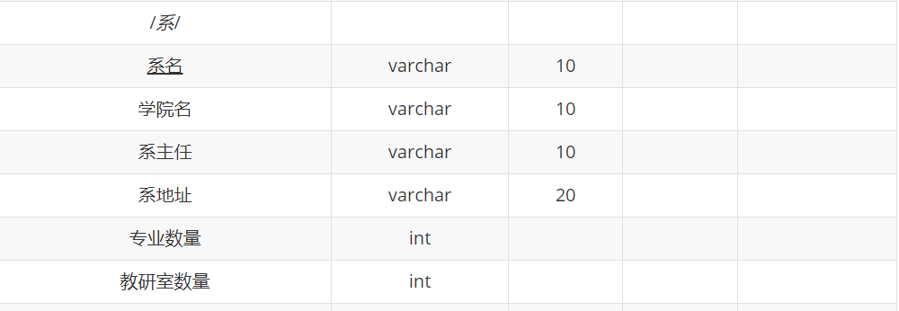
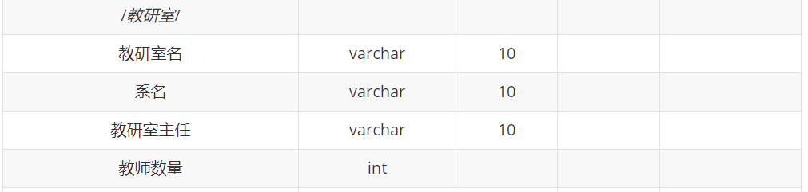
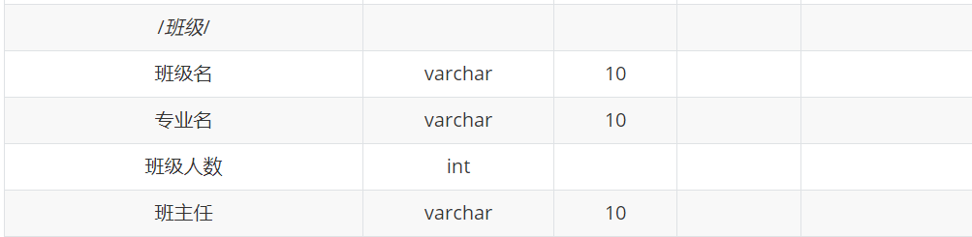
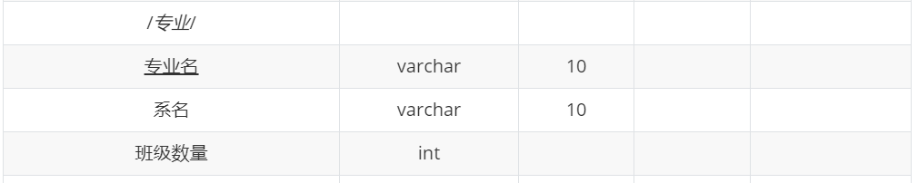
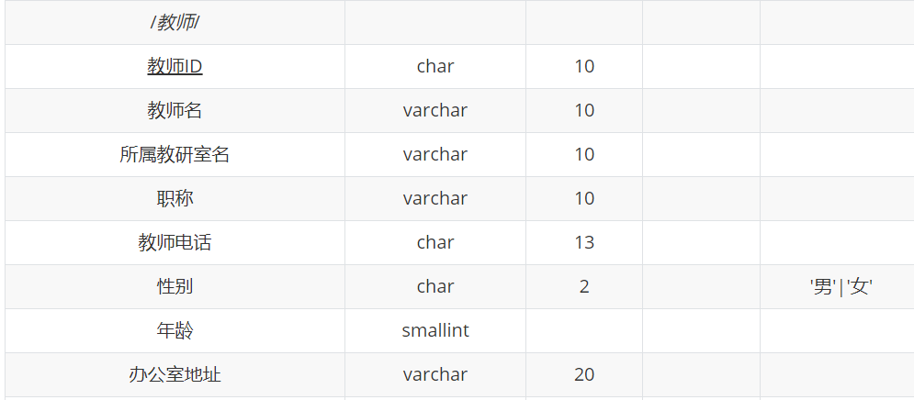
需求分析-数据字典

Slide 10
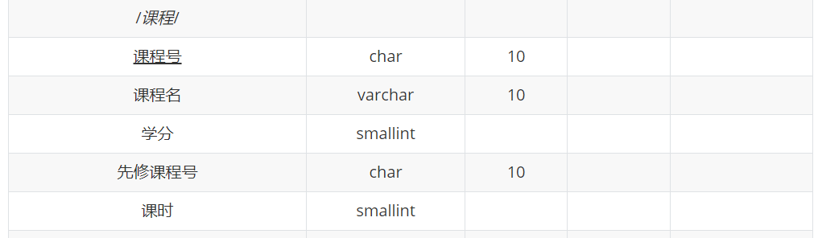
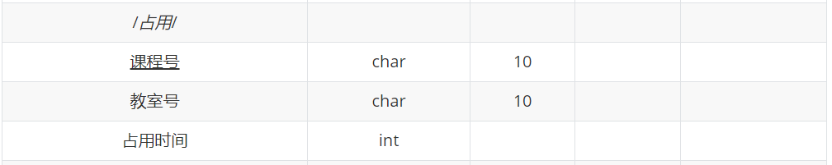
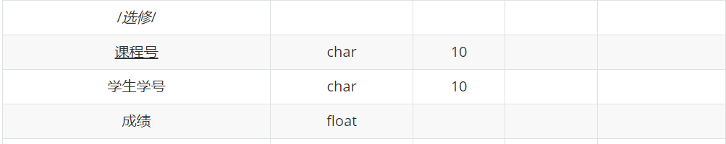
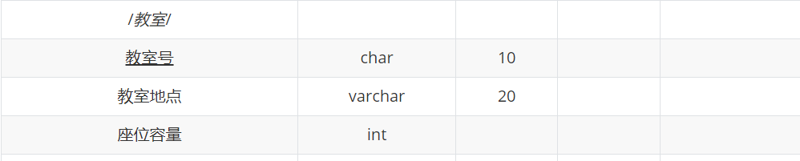
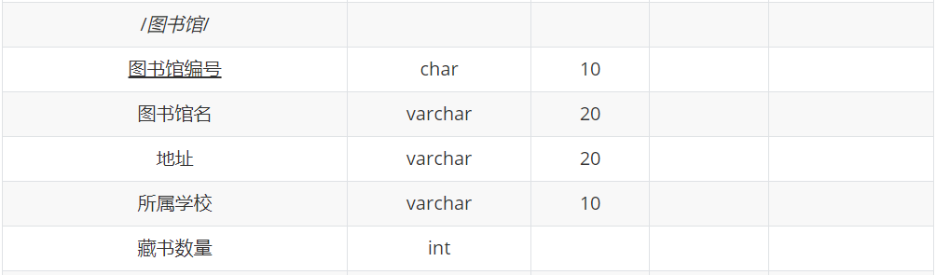
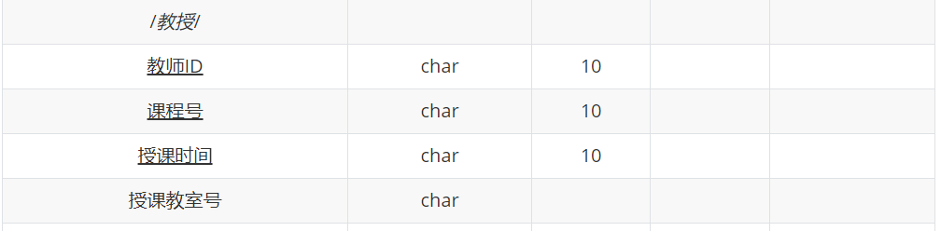
需求分析-数据字典

Slide 11
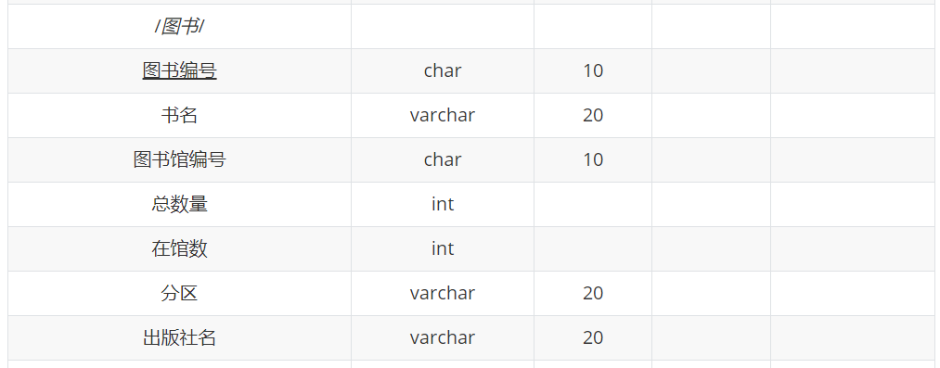
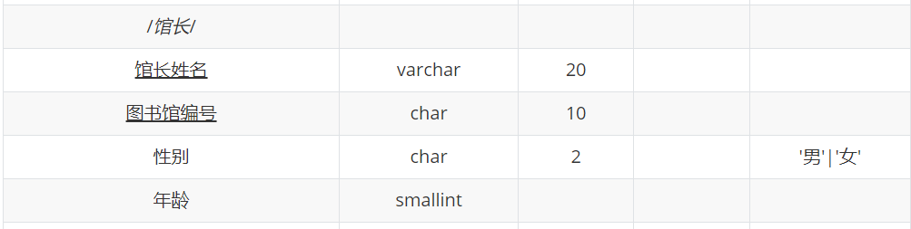
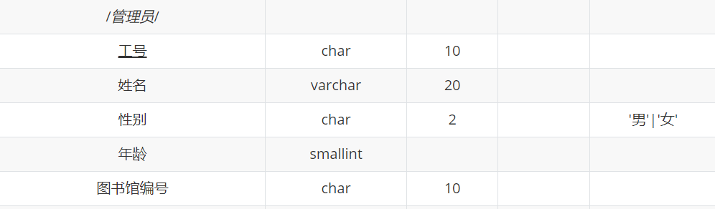
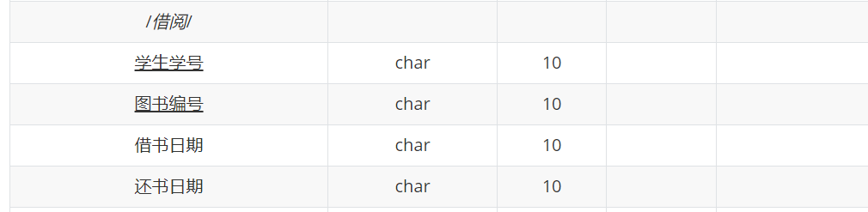
需求分析-数据字典

Slide 12
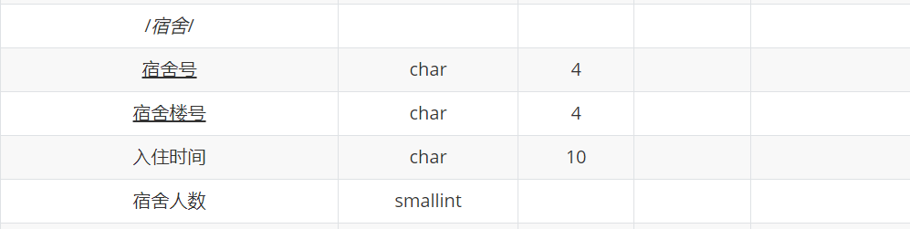
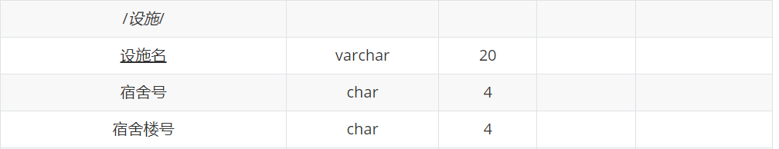
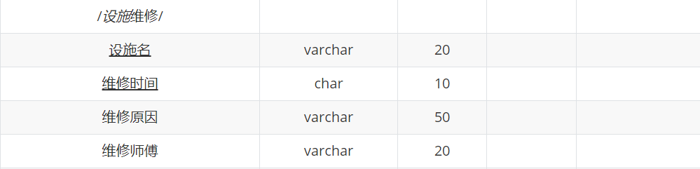
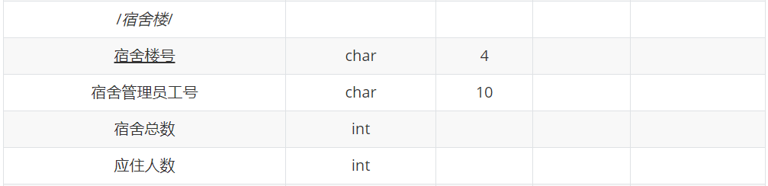
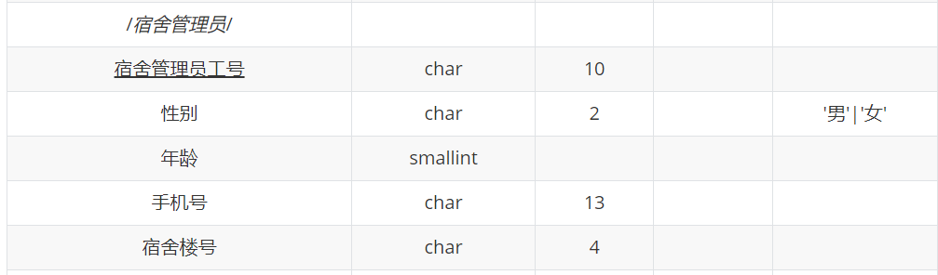
需求分析-数据字典

Slide 13
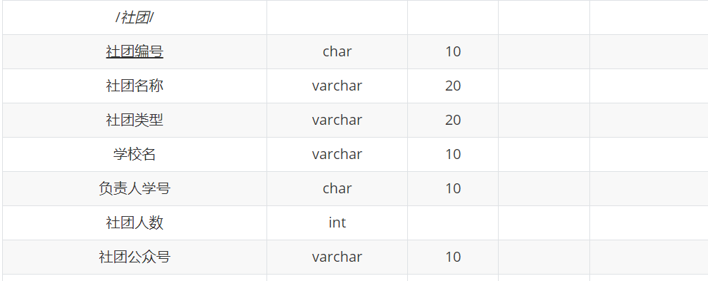
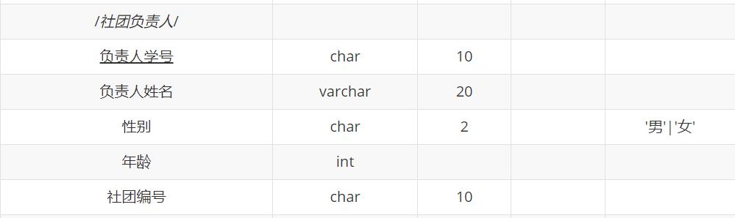
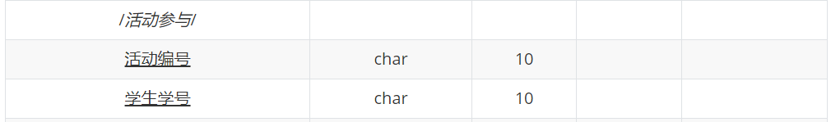
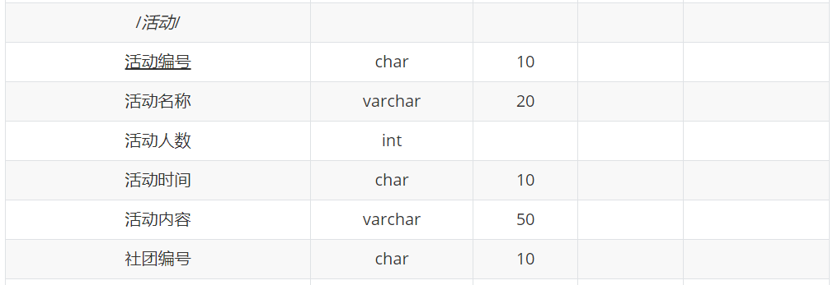
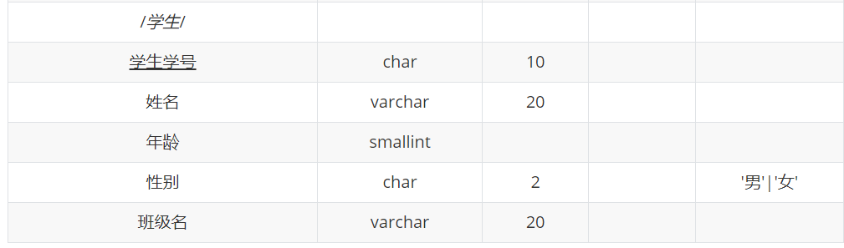
需求分析-数据字典

Slide 14
2 概念结构设计
概念结构设计是整个数据库设计的关键，它通过对用户需求进行综合，归纳与抽象，形成一个独立于具体数据库管理系统的概念模型。我们通过对需求的凝练，抽离出关键部分，绘制E-R模型。
本部分工作主要由 梅炳寅，龙律强 完成

Slide 15
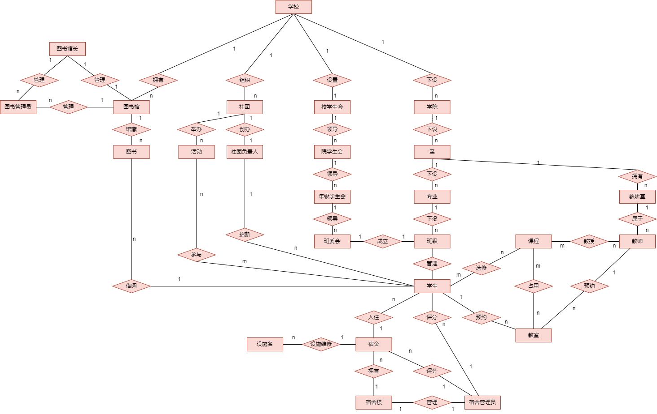
由于各实体的属性太多，在下一部分中直接给出，不在这里详细列出

Slide 16
3 逻辑结构设计
逻辑结构设计是按某种转换规则将概念结构设计转换为某个数据库管理系统所支持的数据模型并对其进行优化。我们的支持数据库系统是mysql数据库，并进行优化。
本部分工作主要由 刘沛灵，黄政 完成

Slide 17
优化思路
一个1:1联系可以转换为一个独立的关系模式，也可以与任意一端对应的关系模式合并。
一个1:n联系可以转换为一个独立的关系模式，也可以与n端对应的关系模式合并。
一个m:n联系只能转换为一个关系模式
三个或三个以上实体间的一个多元联系转换为一个关系模式。
具有相同码的关系模式可合并

Slide 18
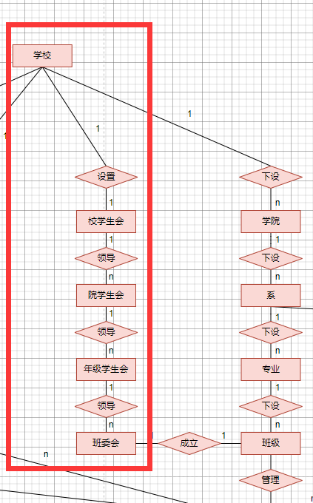
逻辑结构——学校
学校(学校名，校长姓名，学校级别，校园面积，学校地址，学校邮编，学校电话，学院数量，课程信息，校训/校风，公众号，学生人数，教师人数，宿舍数量，社团数量，图书馆数量)
校学生会（校学生会名称，学校名，校学生会地点，校学生会联系方式，公众号，校学生会主席，成立日期，校学生会成员数量，院学生会数量，校学生会活动）
院学生会（院学生会ID，校学生会名称，院学生会名称，院学生会地点，院学生会联系方式，公众号，院学生会主席，成立日期，年级学生会数量，院学生会成员数量，院学生会活动）
年级学生会（年级学生会ID，院学生会ID，年级学生会地点，年级学生会联系方式，公众号，成立日期，年级学生会成员数量，年级学生会活动）
班委会（班委会名称，班级名，年级学生会ID，班长，班委会人数，班级活动）

Slide 19
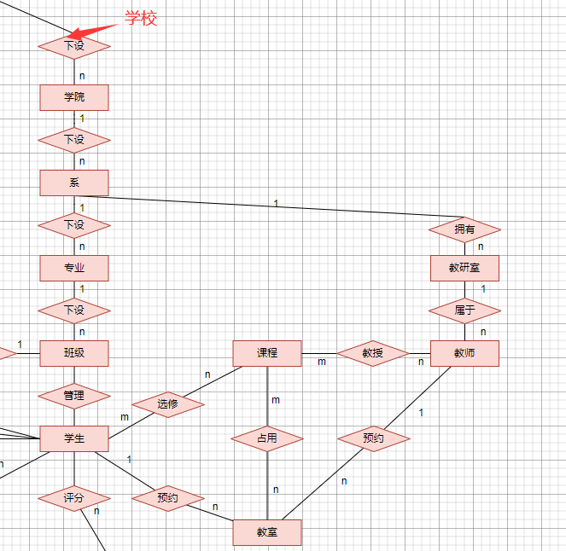
逻辑结构——学院
学院（学院名，学校名，学院院长，学院地址，学院电话，系数量）
系（系名，学院名，系主任，系地址，专业数量，教研室数量）
专业（专业名，系名，班级数量）
教研室（教研室名，系名，教研室主任，教师数量）
班级（班级名，专业名，班级人数，班主任）
教师（教师ID，教师名，教研室名，职称，教师电话，
性别，年龄，办公室地址）
课程（课程号，课程名，学分，先修课程，课时）
教室（教室号，教室地点，座位容量）
教授（教师ID，课程号，授课时间，授课教室号）
占用（课程号，教室号，占用时间）
选修（课程号，学生学号，成绩）

Slide 20
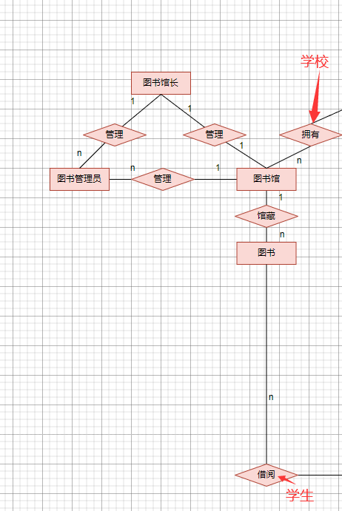
逻辑结构——图书馆
图书馆（图书馆编号，图书馆名，地址，所属学校，藏书数量）
图书（图书编号，书名，图书馆编号，总数量，在馆数，分区，出版社名）
借阅（学生学号，图书编号，借书日期，还书日期）
馆长（馆长姓名，图书馆编号，性别，年龄）
管理员（工号，姓名，性别，年龄，图书馆编号）

Slide 21
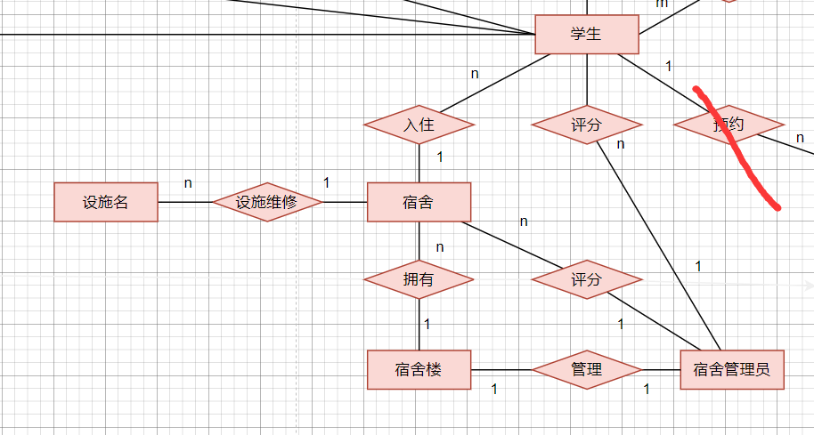
逻辑结构——宿舍
宿舍（宿舍号，宿舍楼号，住入时间，宿舍人数）
宿舍楼（宿舍楼号，宿舍管理员工号，宿舍总数，应住人数）
宿舍管理员（宿舍管理员工号，性别，年龄，手机号，宿舍楼号）
设施（设施名，宿舍号，宿舍楼号）
设施维修（设施名，维修时间，维修原因，维修师傅）

Slide 22
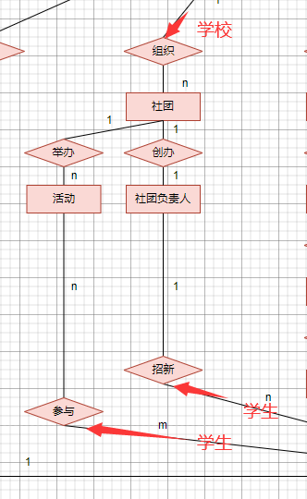
逻辑结构——社团
社团（社团编号，社团名称，社团类型，学校名，负责人学号，社团人数，社团公众号）
活动（活动编号，活动名称，活动人数，活动时间，活动内容，社团编号）
社团负责人（负责人学号，负责人姓名，性别，年龄，社团编号）
参与（活动编号，学生学号）
学生（学生学号，姓名，性别，年龄，班级名）

Slide 23
4 物理结构设计
为一个给定的逻辑数据模型选取一个最适合应用要求的物理结构的过程。主要包括
①为关系模式选择存取方法（建立存取路径）
②设计关系、索引等数据库文件的物理存储结构
本部分工作主要由 梅炳寅 完成

Slide 24
常用存取方法与分析
B+树索引存取方法（一般的默认方法）
适用对象：在查询条件中经常出现的属性，聚集函数的参数，在连接操作的连接条件中经常出现的属性
Hash索引存取方法
优点：等值查询速度max
缺点：范围查找太慢，不允许出现两个相同值。
聚簇存取方法
为了提高某个属性（或属性组）的查询速度，把这个或这些属性（称为聚簇码）上具有相同值的元组集中存放在连续的物理块中称为聚簇。
适用对象：很少对基表进行增删操作，很少对其中的变长列进行修改操作
基本思路：
一般对主码建立B+树索引，对某个属性可考虑建立聚簇索引，暂不考虑Hash索引。
索引不是越多越好，经常更新的关系索引数不要太多，

Slide 25
存取方法选择
学校(学校名，校长姓名，学校级别，校园面积，学校地址，学校邮编，学校电话，学院数量，课程信息，校训/校风，公众号，学生人数，教师人数，宿舍数量，社团数量，图书馆数量)
校学生会（校学生会名称，学校名，校学生会地点，校学生会联系方式，公众号，校学生会主席，成立日期，校学生会成员数量，院学生会数量，校学生会活动）
院学生会（院学生会ID，校学生会名称，院学生会名称，院学生会地点，院学生会联系方式，公众号，院学生会主席，成立日期，年级学生会数量，院学生会成员数量，院学生会活动）
年级学生会（年级学生会ID，院学生会ID，年级学生会地点，年级学生会联系方式，公众号，成立日期，年级学生会成员数量，年级学生会活动）
班委会（班委会名称，班级名，年级学生会ID，班长，班委会人数，班级活动）【B+树索引：班委会名称】
【另外由于不经常访问，暂时无需设立索引】

Slide 26
存取方法选择
学院（学院名，学校名，学院院长，学院地址，学院电话，系数量）
【B+树索引：学院名】
系（系名，学院名，系主任，系地址，专业数量，教研室数量）
【B+树索引：系名】
专业（专业名，系名，班级数量）【B+树索引：专业名】
教研室（教研室名，系名，教研室主任，教师数量）
班级（班级名，专业名，班级人数，班主任）【B+树索引：班级名】
教师（教师ID，教师名，教研室名，职称，教师电话，
性别，年龄，办公室地址）【B+树索引：专业名】
课程（课程号，课程名，学分，先修课程，课时）【B+树索引：课程号】
教室（教室号，教室地点，座位容量）【B+树索引：教室号】
教授（教师ID，课程号，授课时间，授课教室号）【B+树索引：教师ID，课程号】
占用（课程号，教室号，占用时间）【B+树索引：课程号，教室号】
选修（课程号，学生学号，成绩）【B+树索引：课程号，学生学号】

Slide 27
存取方法选择
图书馆（图书馆编号，图书馆名，地址，所属学校，藏书数量）
【B+树索引：图书馆编号】
图书（图书编号，书名，图书馆编号，总数量，在馆数，分区，出版社名）
【B+树索引：图书编号】
借阅（学生学号，图书编号，借书日期，还书日期）
【B+树索引：学生学号】
馆长（馆长姓名，图书馆编号，性别，年龄）
管理员（工号，姓名，性别，年龄，图书馆编号）
【不常访问，数量不大，可不建立索引】

Slide 28
存取方法选择
宿舍（宿舍号，宿舍楼号，住入时间，宿舍人数）【B+树索引：宿舍号】
宿舍楼（宿舍楼号，宿舍管理员工号，宿舍总数，应住人数）【B+树索引：宿舍号】
宿舍管理员（宿舍管理员工号，性别，年龄，手机号，宿舍楼号）【数量不多，可不建立索引】
设施（设施名，宿舍号，宿舍楼号）【B+树索引：设施名】
设施维修（设施名，维修时间，维修原因，维修师傅）【B+树索引：设施名，维修时间】

Slide 29
存取方法选择
社团（社团编号，社团名称，社团类型，学校名，负责人学号，社团人数，社团公众号）【B+树索引：社团编号】
活动（活动编号，活动名称，活动人数，活动时间，活动内容，社团编号）
社团负责人（负责人学号，负责人姓名，性别，年龄，社团编号）
参与（活动编号，学生学号）【B+树索引：活动编号，学生学号】
学生（学生学号，姓名，性别，年龄，班级名）
【聚簇索引：按班级】
我们经常希望知道某个学生是哪个班的，或者某个班有哪些学生
对于学生这个很大的群体，可以建立一个聚簇索引。

Slide 30
感谢指导
计科2102第2小组-数据库系统讨论课2

